Slide 1
Гареев Камиль Ирекович
Заявка: СтС-310924
Super Labs

Slide 2


ПРОДУКТ
Агрегатор лабораторий
Проект SuperLabs ставит перед собой задачу объединить лаборатории различных направлений, чтобы упростить пользователям поиск, подбор и заказ анализов.
Мы ожидаем создать агрегатор для заказа анализов и прочих услуг лабораторий.
SuperLabs будет представлять из себя единый сервис для поиска, заказа, сравнения и подбора анализов, удобного хранения их результатов, а также оценки работы лабораторий посредством отзывов пользователей платформы.
2

Slide 3

ПРОБЛЕМЫ
КАКИЕ ПРОБЛЕМЫ
РЕШАЕТ ПРОДУКТ
                Неудобный поиск исследований и анализов, лабораторий
Не все лаборатории имеют свой сайт или же любую другую информацию о них в интернете в удобном и понятном виде
                Проблема обратной связи
Не все лаборатории имеют возможность связаться с потребителями онлайн и провести консультацию
                Рейтинги и отзывы
Вы сможете сравнить разных исполнителей и выбрать наилучший вариант для вас, имея в наличии честные отзывы потребителей
                Устаревшая информация
Контактная информация для связи является устаревшей или неподходящей для потребителя
3

Slide 4


ПОТРЕБИТЕЛЬ
Предполагаемые потребители продукта:
                Клиенты лабораторий
Клиенты лабораторий, желающие воспользоваться всеми преимуществами нашего онлайн-сервиса
15,5 млн
Новые лаборатории
                Многие новые лаборатории, ещё не имеющие своего сайта или группы в социальных сетях, смогут воспользоваться нашим онлайн-сервисом
4

Slide 5


АКТУАЛЬНОСТЬ
ПОЧЕМУ АКТУАЛЬНО
ИМЕННО СЕЙЧАС
                Данный проект является первым в России продуктом, которые покрывает указанные потребности потребителей
                Многие новые лаборатории, ещё не имеющие своего сайта или группы в социальных сетях, смогут воспользоваться нашим онлайн-сервисом
                После недавней пандемии COVID-19 интерес людей к медицинским анализам многократно вырос, как и интерес к анализам в целом, так как люди стали больше задумываться о своем здоровье
5

Slide 6



ИНДИВИДУАЛЬНОСТЬ
Проблемы текущих решений
ПОЧЕМУ СТОИТ
ВЫБРАТЬ ИМЕННО НАС
                Долгий и неудобный поиск нужных анализов и лабораторий
                Дорогостоящее обслуживание собственных сайтов
                Потребитель может быть уверен в том, что сможет найти подходящую ему услугу в нашем сервисе, успешно связаться с исполнителем и оплатить заказ, получить результаты в удобном ему формате.
АНАЛОГИ НА РЫНКЕ
Инвитро
АкадемЛаб
Экосеть
www.invitro.ru
www.academlab.ru
ekoset.ru
Россия
Россия
Россия
6

Slide 7
ИНДИВИДУАЛЬНОСТЬ
Критерии | Наш проект | Инвитро | Академлаб | Экосеть | РегионЛаб
Ссылка на сайт | superlabs.ru | invitro.ru | academlab.ru | ecoset.ru | regionlab.pro
Основной продукт | Широкий спектр исследовательских лабораторий | Лабораторная диагностика и оказание медицинских услуг | Экологические исследования | Экологические исследования, анализ пищевых продуктов, контроль работы оборудования | Полевые и лабораторные испытаниями
Ключевые свойства | Удобный поиск исследований, возможность сравнивать и выбирать | Особая этика, высокое качество услуг, физическая доступность | Постоянное развитие, высококвалифицированный персонал | Клиентоориентированность, развитый единый Холдинг | Одни из самых доступных ценников
Каналы взаимоотношения с клиентами | ТВ реклама, социальные сети, онлайн-видеореклама, таргетированная реклама | ТВ реклама, рекламные баннеры, социальные сети, онлайн-видеореклама | Сайт на первой странице в поисковых сервисах, рекламные баннеры | Сайт на первой странице в поисковых сервисах | Сайт на первой странице в поисковых сервисах
7

Slide 8
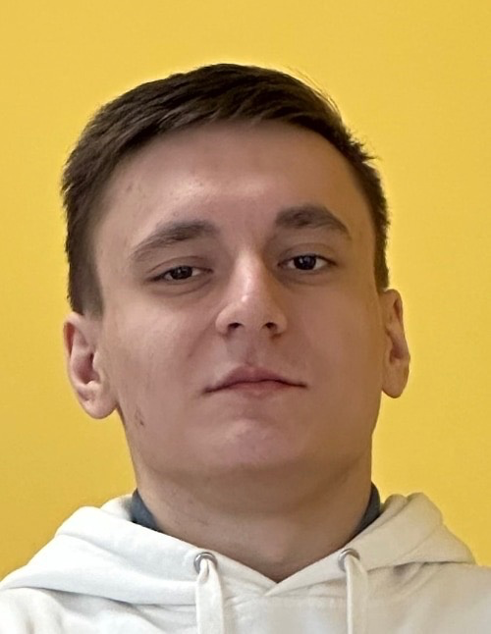

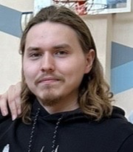
ТЕХНИЧЕСКАЯ ЗАДАЧА
ФУНКЦИИ И ХАРАКТЕРИСТИКИ
КОМАНДА
Искандер Асадуллин
Java-разработчик (2 года)
Удобная система текстового и голосового поиска с ключевыми фильтрами
Система личных профилей
Онлайн оплата заказов
Возможность общения между заказчиком и исполнителем
Хранение истории заказов и результатов в онлайн формате для удобного доступа
Возможность добавить исследование в избранное
Садриев Раушан
Java-разработчик (2 года)
Камиль Гареев
Kotlin-разработчик (2 года)
8

Slide 9
РЕСУРСЫ ДЛЯ РЕАЛИЗАЦИИ
Этап | Срок | Млн.руб.
Валидация рынка | 1 месяц | 0,1
MVP | 9 месяцев | 0,75
Платформизация | 2 месяца | 0,15
Итого | 12 месяцев | 1
ИНВЕСТИЦИИ
Рынок | Емкость | Методика расчета*
PAM | $800$ X 3,5 млрд.чел. = 2800 млрд. $ | Средний годовой чек по анализам в мире умножим на потребителей
TAM | 13000 руб. X 117 млн. = 1521 млрд.руб. | Средний годовой чек на потребителей в России(80% населения)
SAM | 563 млрд. руб. | Сумма трат пользователей, которые уже пользуются услугами платных лабораторий
SOM | 225 млрд. руб. | Количество денег, которые тратят люди, которых планируется привлечь(40 %)
РЫНОК
9

Slide 10
ДОХОДЫ
В качестве основного типа монетизации - бизнес модель “маркетплейс” :
Комиссия с каждой транзакции
Берется небольшой процент с каждой продажи (у продавца)
Также в виде источника дохода на площадку можно привлечь рекламодателей.
Клиент
Рекламодатель
$$$
$$$
SuperLabs
Показ рекламы на площадке SuperLabs
$
$$$
$$
Исполнитель (Продавец)
10

Slide 11
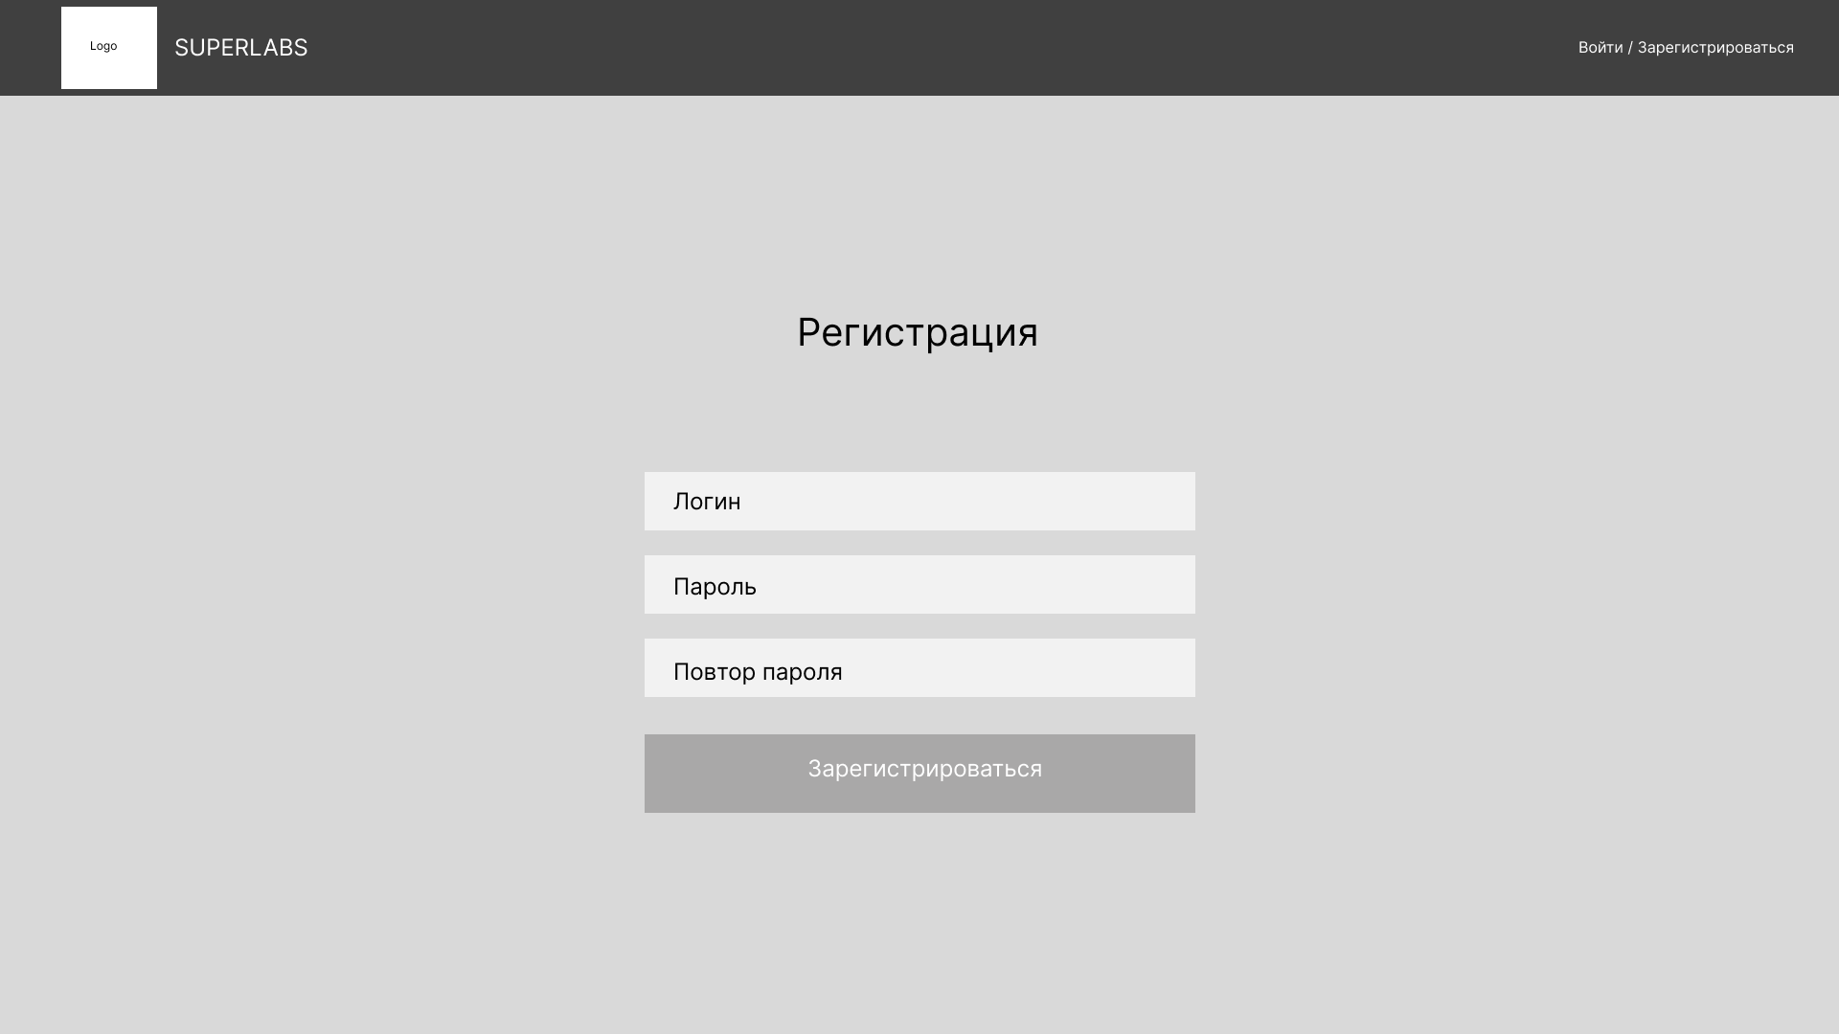
MVP
11

Slide 12
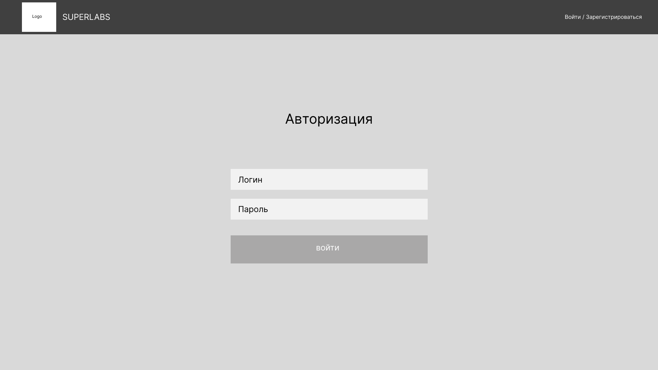
MVP
12

Slide 13
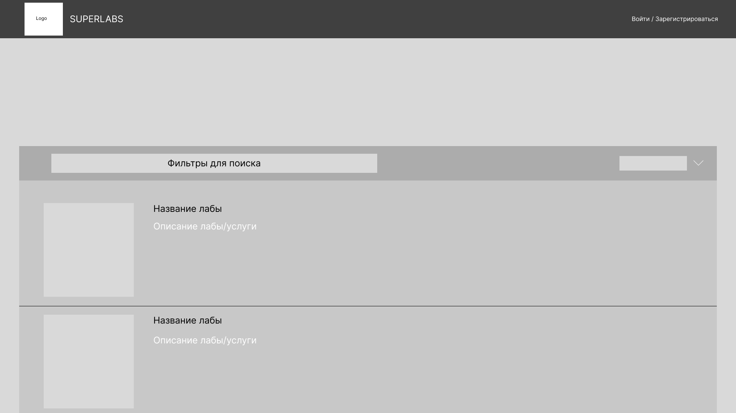
MVP
13

Slide 14
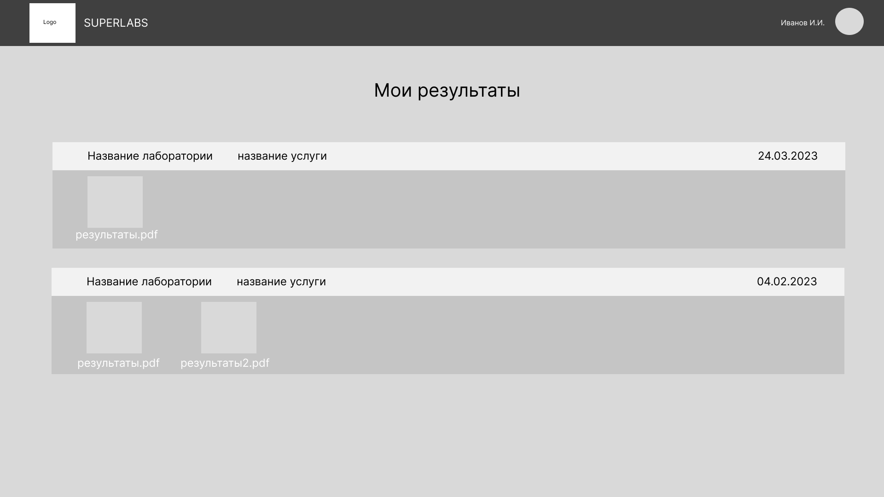
MVP
14

